Slide 1
Automate Programabile
== Curs 11 ==
an de studii: C3
Săptămâna 11 08 Decembrie 2025 11:00 – 13:00
ionel.bostan@upit.ro
ionel.bostan@upb.ro

Slide 2
Agendă
Utilizarea instrucțiunilor de manipulare a datelor pentru codificarea stărilor din diagrama de tranziție a stărilor:
Codificarea stărilor la nivel de bit – metoda ONE HOT
Codificarea stărilor la nivel de cuvânt
- Aplicație: Sistem de control pentru un lift ce deservește o clădire cu 4 etaje

Slide 3
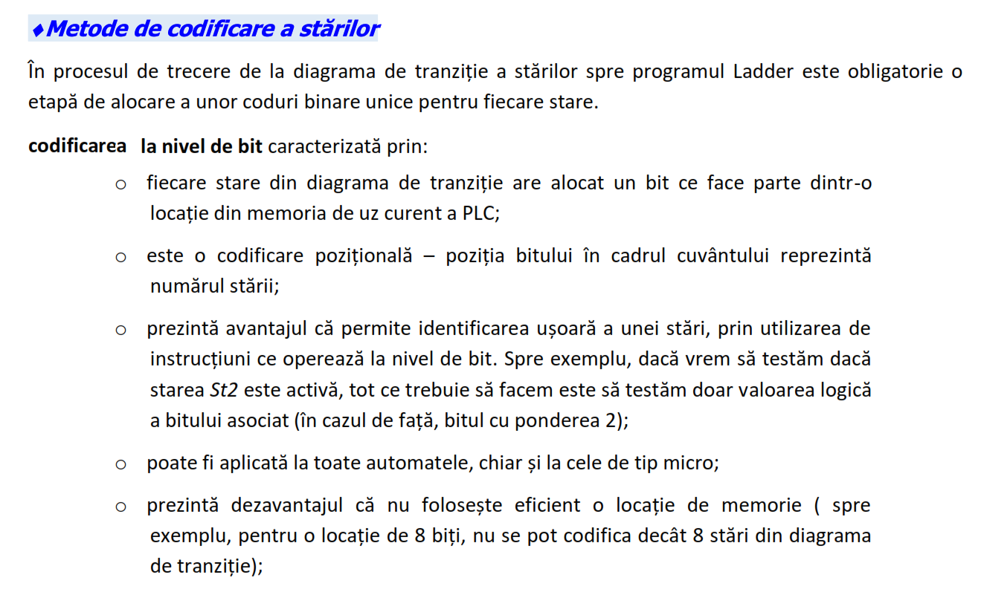
Utilizarea instrucțiunilor de manipulare date în trecerea de la diagramă la programul Ladder

Slide 4
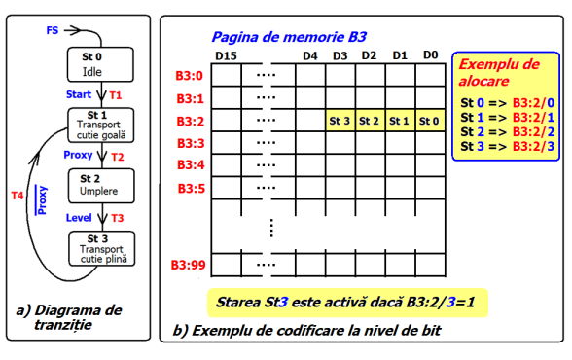
Utilizarea instrucțiunilor de manipulare date în trecerea de la diagramă la programul Ladder

Slide 5
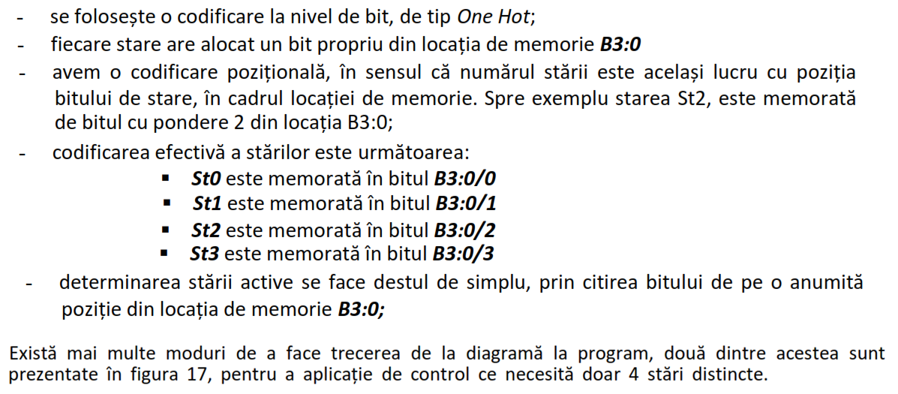
Utilizarea instrucțiunilor de manipulare date în trecerea de la diagramă la programul Ladder

Slide 6
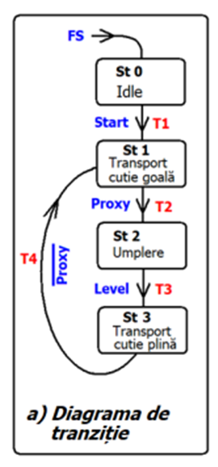
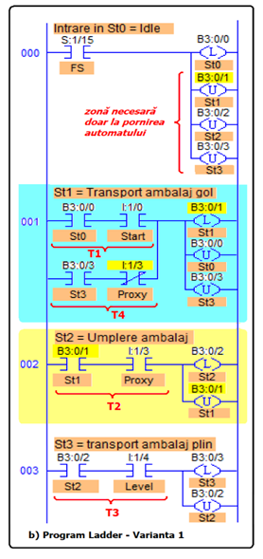
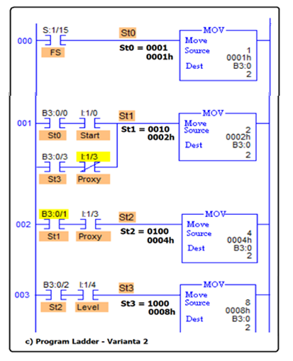
Utilizarea instrucțiunilor de manipulare date în trecerea de la diagramă la programul Ladder

Slide 7
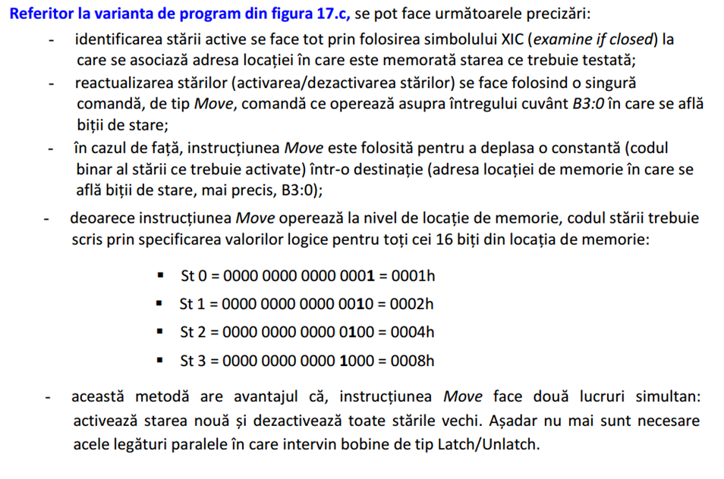
Utilizarea instrucțiunilor de manipulare date în trecerea de la diagramă la programul Ladder

Slide 8
Agendă
Utilizarea instrucțiunilor de manipulare a datelor pentru codificarea stărilor din diagrama de tranziție a stărilor:
Codificarea stărilor la nivel de bit – metoda ONE HOT
Codificarea stărilor la nivel de cuvânt

Slide 9
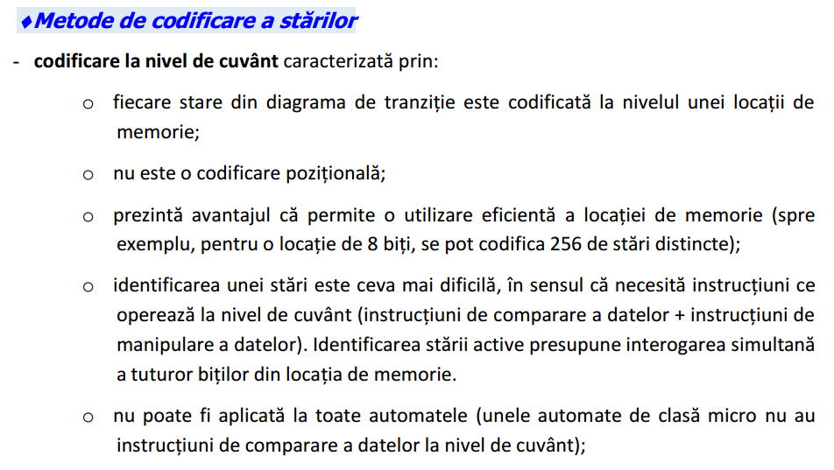
Utilizarea instrucțiunilor de manipulare date în trecerea de la diagramă la programul Ladder

Slide 10
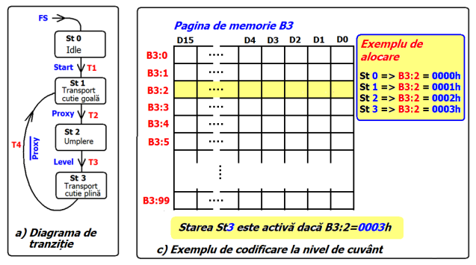
Utilizarea instrucțiunilor de manipulare date în trecerea de la diagramă la programul Ladder

Slide 11
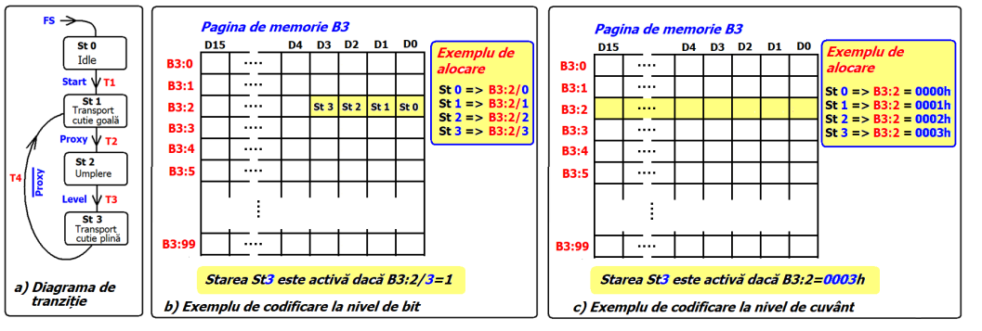
Utilizarea instrucțiunilor de manipulare date în trecerea de la diagramă la programul Ladder

Slide 12
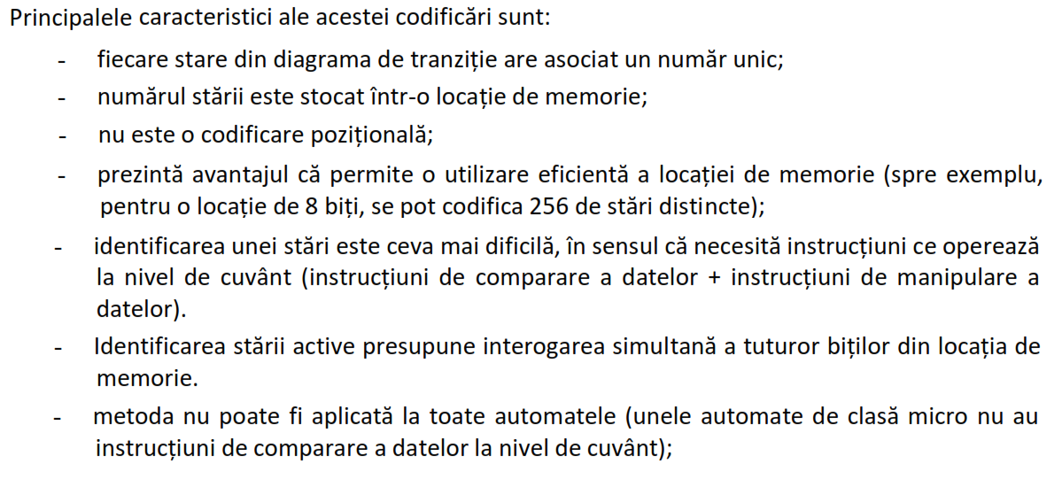
Utilizarea instrucțiunilor de manipulare date în trecerea de la diagramă la programul Ladder

Slide 13
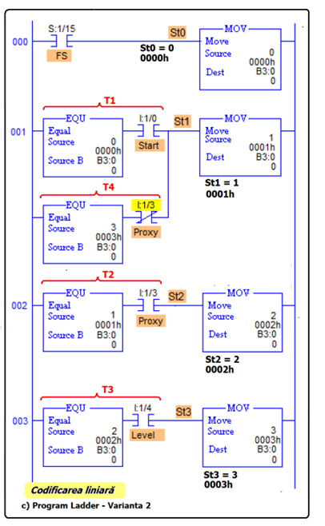
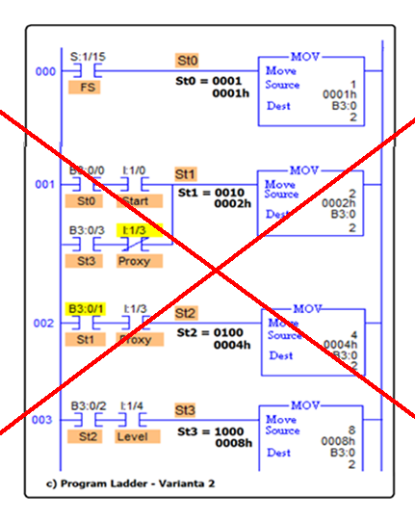
Utilizarea instrucțiunilor de manipulare date în trecerea de la diagramă la programul Ladder

Slide 14
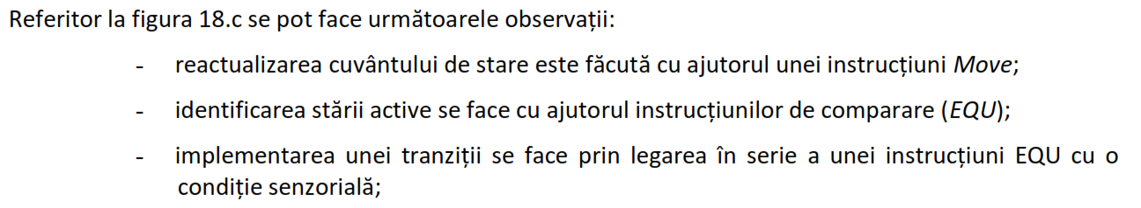
Utilizarea instrucțiunilor de manipulare date în trecerea de la diagramă la programul Ladder

Slide 15
Agendă
Utilizarea instrucțiunilor de manipulare a datelor pentru codificarea stărilor din diagrama de tranziție a stărilor:
Codificarea stărilor la nivel de bit – metoda ONE HOT
Codificarea stărilor la nivel de cuvânt
Exemplu de implementare folosind codificarea la nivel de cuvânt (vezi seminar)

Slide 17
Agendă
Utilizarea instrucțiunilor de manipulare a datelor pentru codificarea stărilor din diagrama de tranziție a stărilor:
Codificarea stărilor la nivel de bit – metoda ONE HOT
Codificarea stărilor la nivel de cuvânt
Exemplu de implementare folosind codificarea la nivel de cuvânt (vezi seminar)
Aplicație: Sistem de control pentru un lift ce deservește o clădire cu 4 etaje

Slide 18
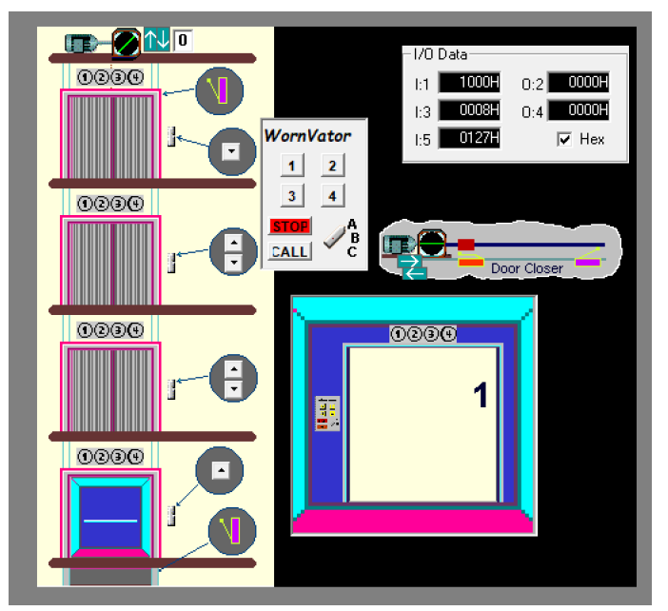
Aplicația 4: Sistem de control pentru un lift

Slide 19
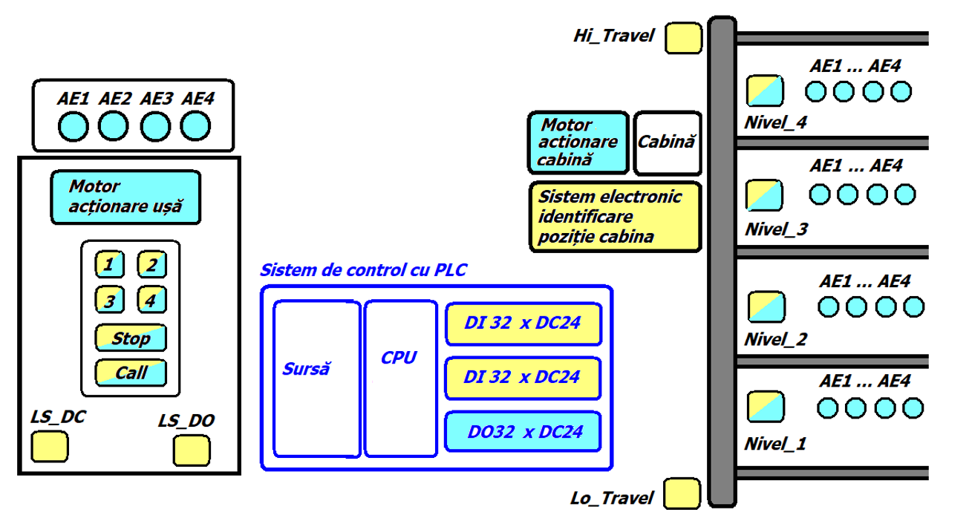
Aplicația 4: Sistem de control pentru un lift

Slide 20
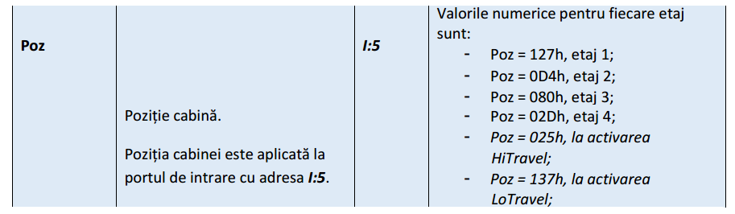
Aplicația 4: Sistem de control pentru un lift

Slide 21
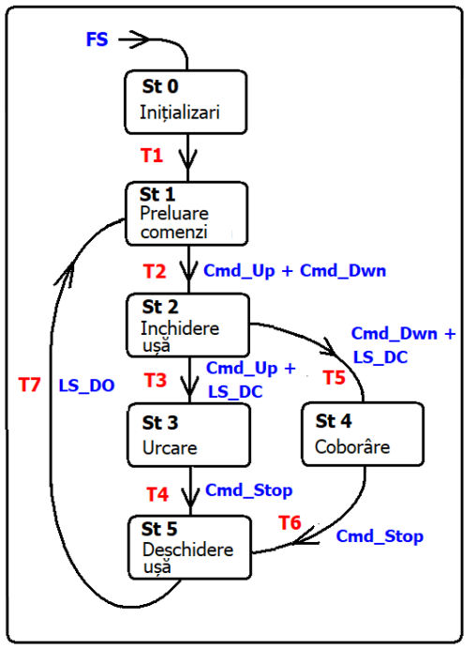
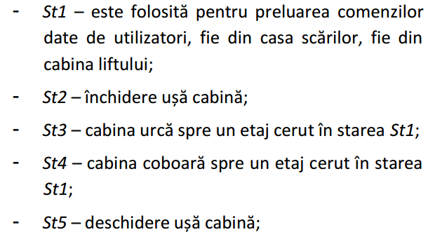
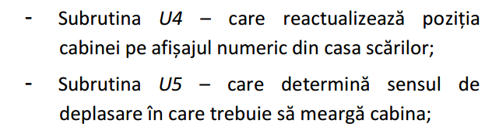
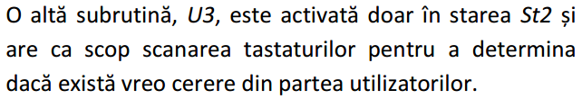
Aplicația 4: Sistem de control pentru un lift

Slide 22
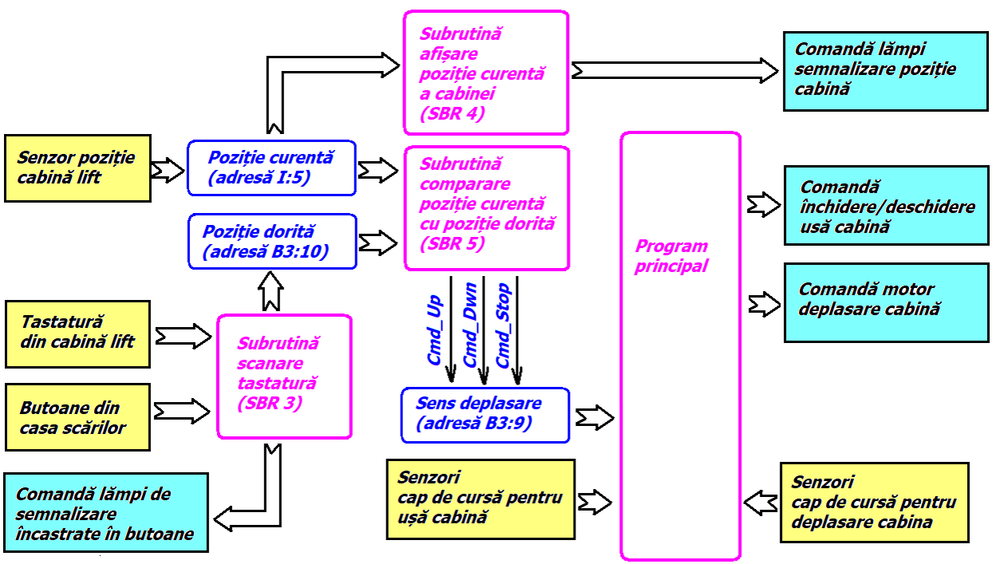
Aplicația 4: Sistem de control pentru un lift

Slide 23
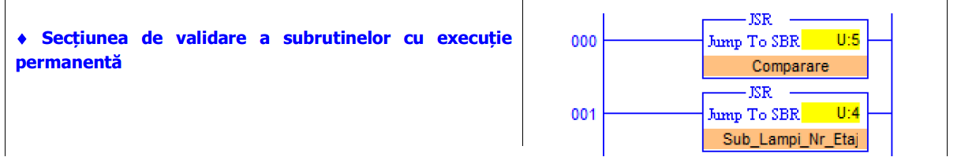
Aplicația 4: Sistem de control pentru un lift

Slide 24
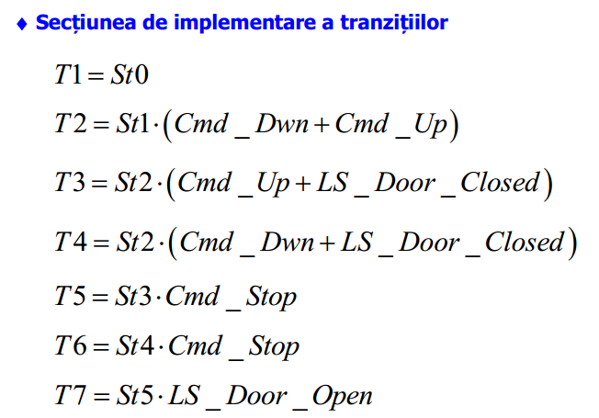
Aplicația 4: Sistem de control pentru un lift

Slide 25
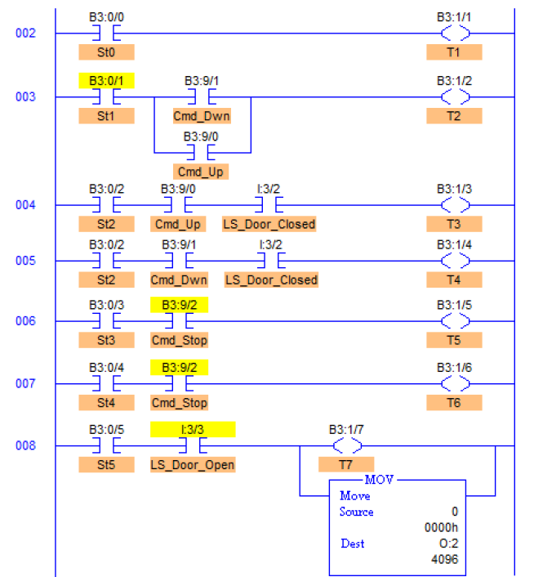
Aplicația 4: Sistem de control pentru un lift

Slide 26
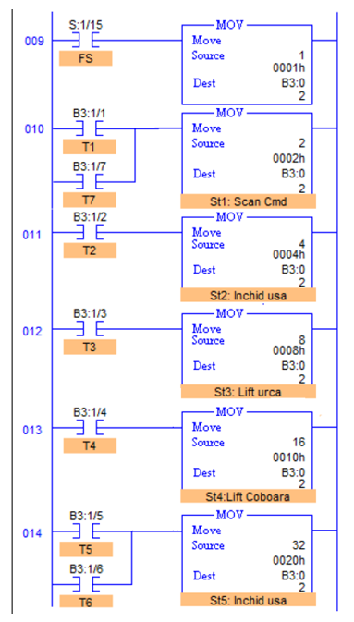
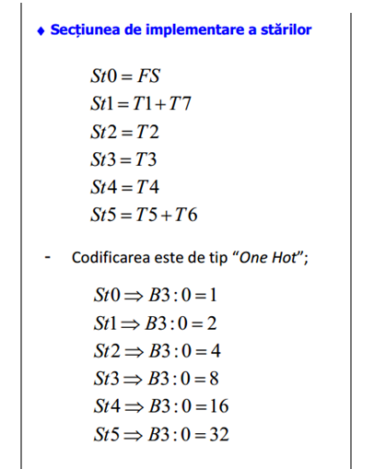
Aplicația 4: Sistem de control pentru un lift

Slide 27
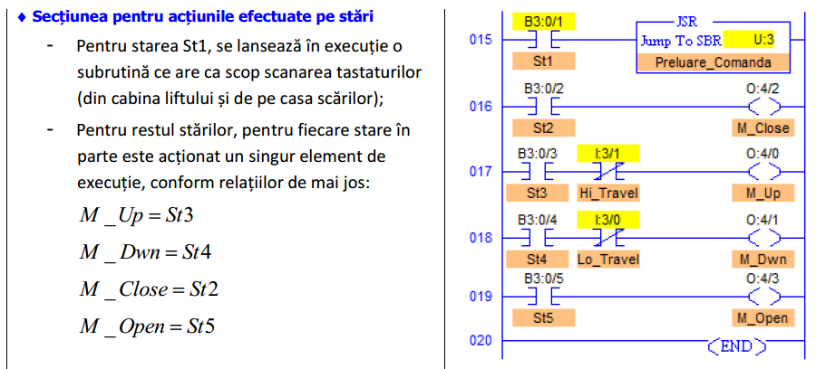
Aplicația 4: Sistem de control pentru un lift

Slide 28
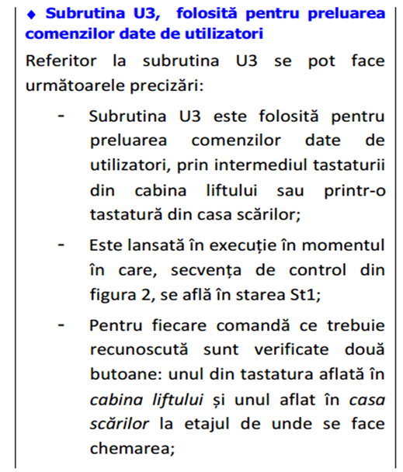
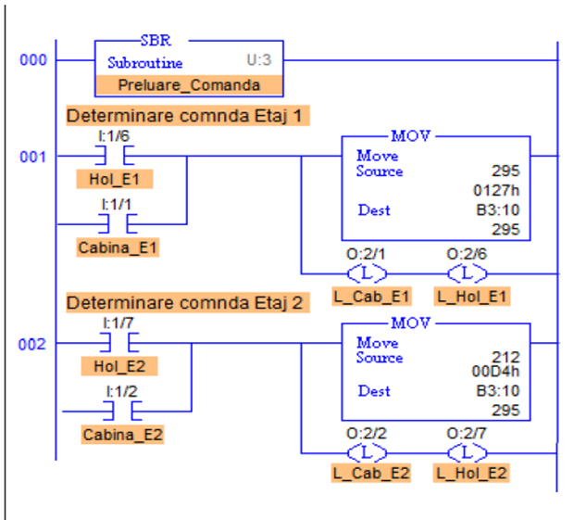
Aplicația 4: Sistem de control pentru un lift

Slide 29
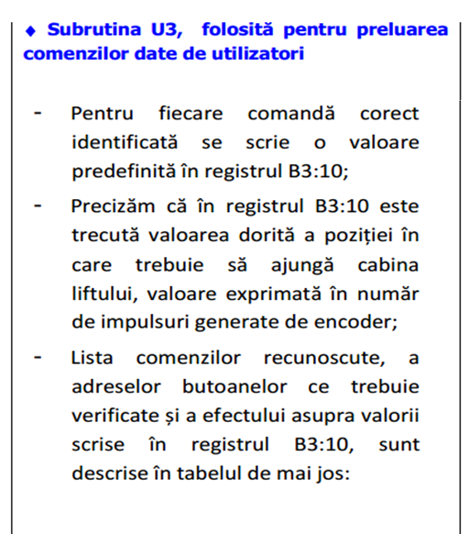
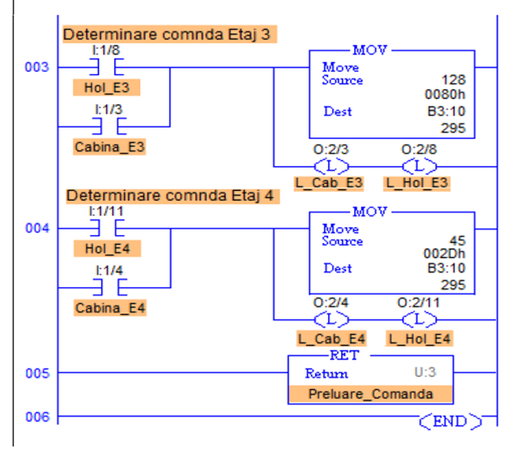
Aplicația 4: Sistem de control pentru un lift

Slide 30
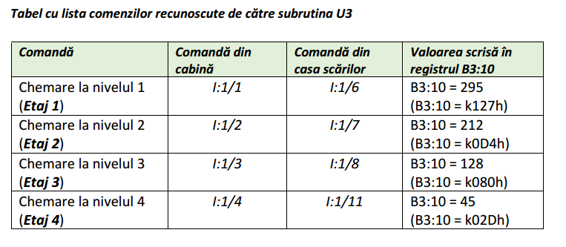
Aplicația 4: Sistem de control pentru un lift

Slide 31
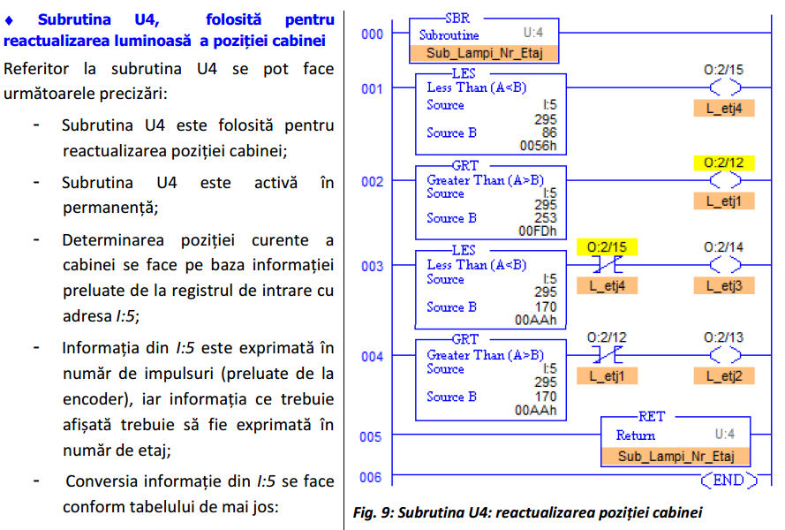
Aplicația 4: Sistem de control pentru un lift

Slide 32
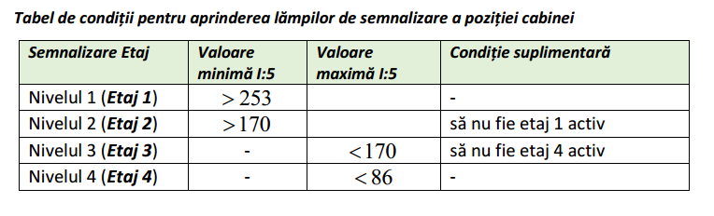
Aplicația 4: Sistem de control pentru un lift

Slide 33
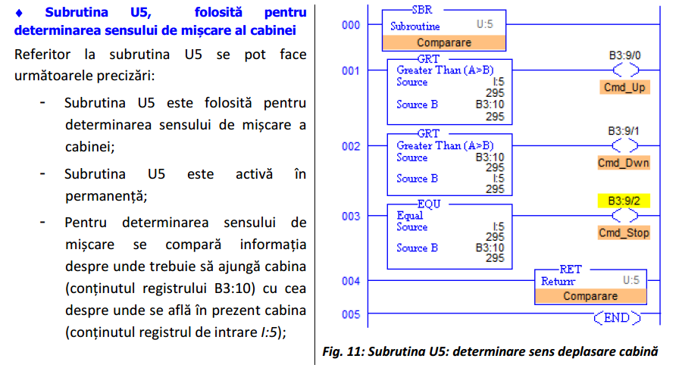
Aplicația 4: Sistem de control pentru un lift

